Slide 1
Зимушка – зима!
Муниципальное бюджетное дошкольное образовательное учреждение № 25 «Малыш»
Воспитатель:
Здаревская О.Н.
ГО Карпинск
2018

Slide 2
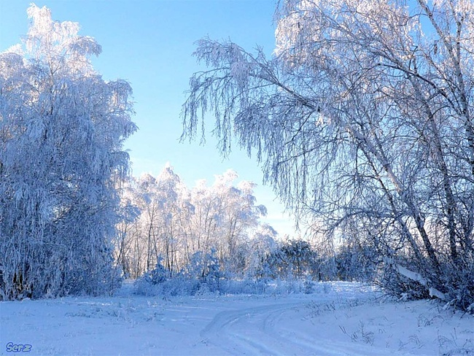
Зима –самое холодное время года, когда природа спит, укрывшись белоснежным одеялом из снега

Slide 3
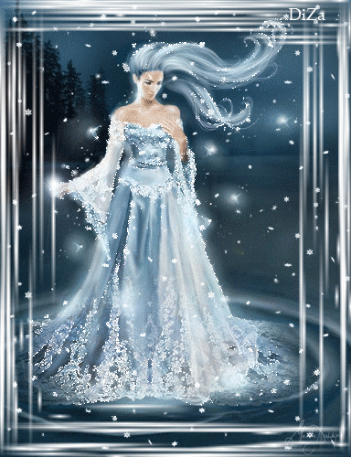
Вот она Царица-Зима!

Slide 4
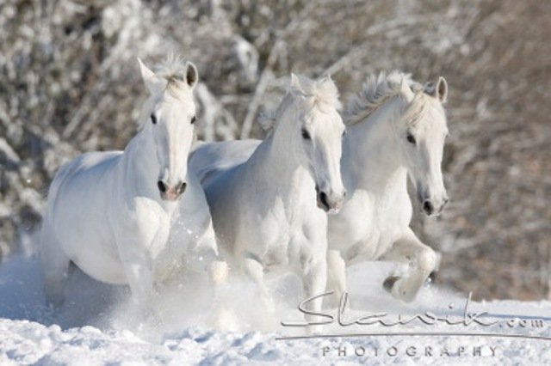
Зима появляется на санях, а в упряжке у нее 3 белых коня- 3 зимних месяца
декабрь
февраль
январь

Slide 5
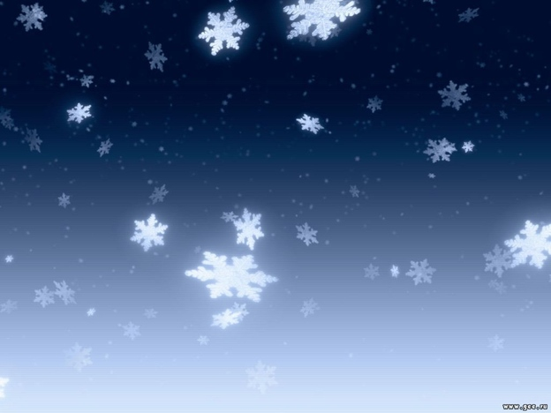
Зимой идет снег

Slide 6
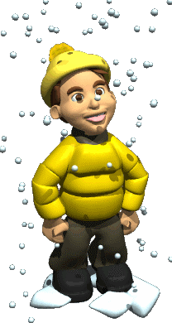
Зимой люди одеваются в теплую одежду

Slide 7
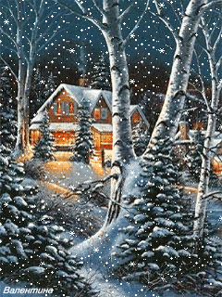
Зимой день становится длиннее, а ночь короче

Slide 8
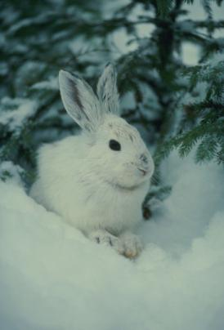
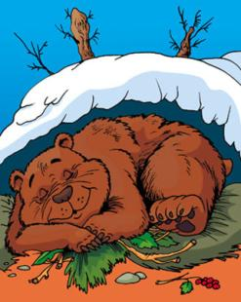
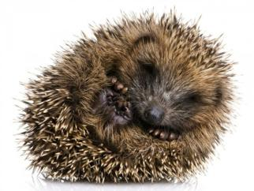
Зимой мало корма, поэтому некоторые животные, например, медведь, впадают в спячку. Заяц зимой становится белым. На зиму ёжик устраивается в сухих листьях и траве, сворачивается клубочком и спит до весны.

Slide 9
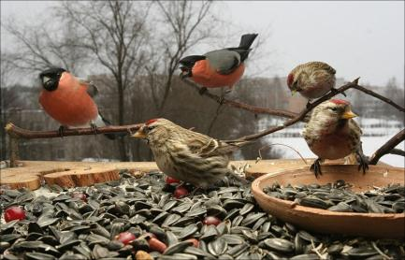
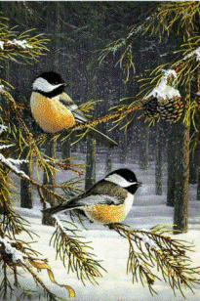
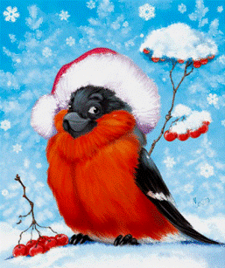
Птиц зимой становится меньше. Для птиц зимой голод страшнее мороза, холод птицы переносят хорошо из-за наличия перьев и пуха. Зимой исчезает большинство насекомых, поэтому птицам становится труднее добывать себе корм.

Slide 10
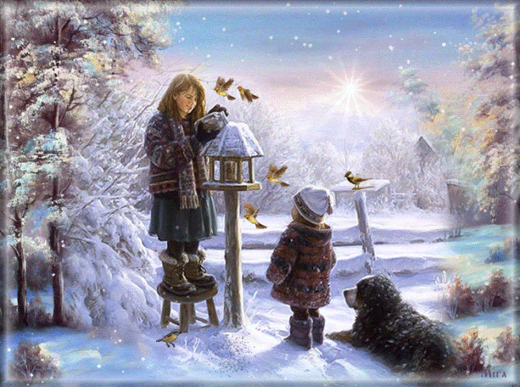
Люди делают кормушки, чтобы подкармливать птиц

Slide 11
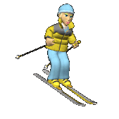


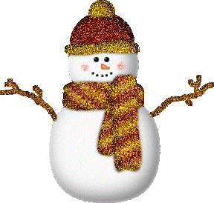
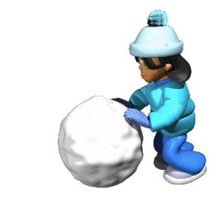
Зимние забавы

Slide 12
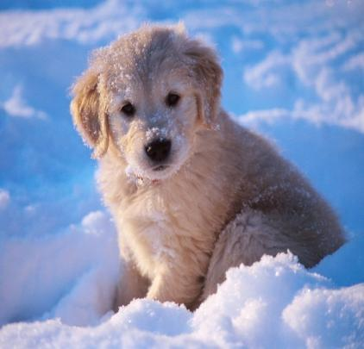
Стихотворение о Зиме
На первый снег взглянул щенок
И ничего понять не мог.
- Откуда столько белых мух
Набилось к нам на двор?
А может это птичий пух
Летит через забор?..
Он пасть раскрыл - и снегу хвать -
И стал задумчиво жевать.
Жует, жует, но вот беда!
На языке одна вода.
Совсем сконфузился щенок
И в конуру обратно лег.
Он был не глуп, а просто мал
И снег впервые увидал...
Леонид Дьяконов

Slide 13
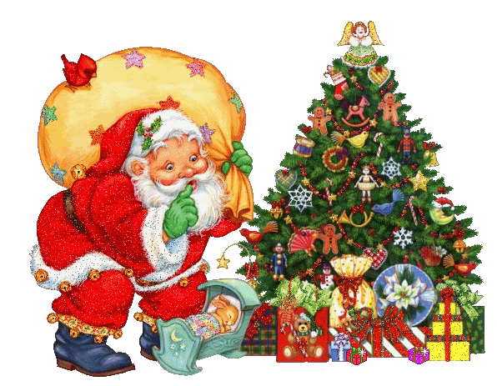
Главный праздник Зимы – Новый Год!

